Slide 1

INSTITUT UNIVERSITAIRE DES SCIENCES
(IUS)
Faculté des Sciences et technologies
(FST)
Niveau : L3 (Sciences Informatiques)
Soumis au chargé de Cours : Ismaël SAINT – AMOUR
Préparé par : Robaldo BADIO
Date : Le 28 / 02 / 2025

Slide 2

Projet 3 : Étude et Configuration des Protocoles IGMP et ICMP dans Cisco Packet Tracer

Slide 3



Présentation des objectifs du projet sur IGMP et ICMP avec Cisco Packet Tracer.
Objectifs Pédagogiques du Projet IGMP et ICMP
Utilisation de Cisco Packet Tracer pour l'Apprentissage
Compétences Développées à Travers ce Projet
Importance de la Simulation dans l'Éducation Réseau
Le projet vise à enseigner la configuration et l'optimisation de IGMP et ICMP.
Cisco Packet Tracer permet de simuler des configurations de réseau et de tester divers scénarios.
Les étudiants acquerront des compétences pratiques en gestion et configuration de protocoles réseau.
La simulation permet d'appliquer les concepts théoriques à des situations réelles de gestion réseau.

Slide 4
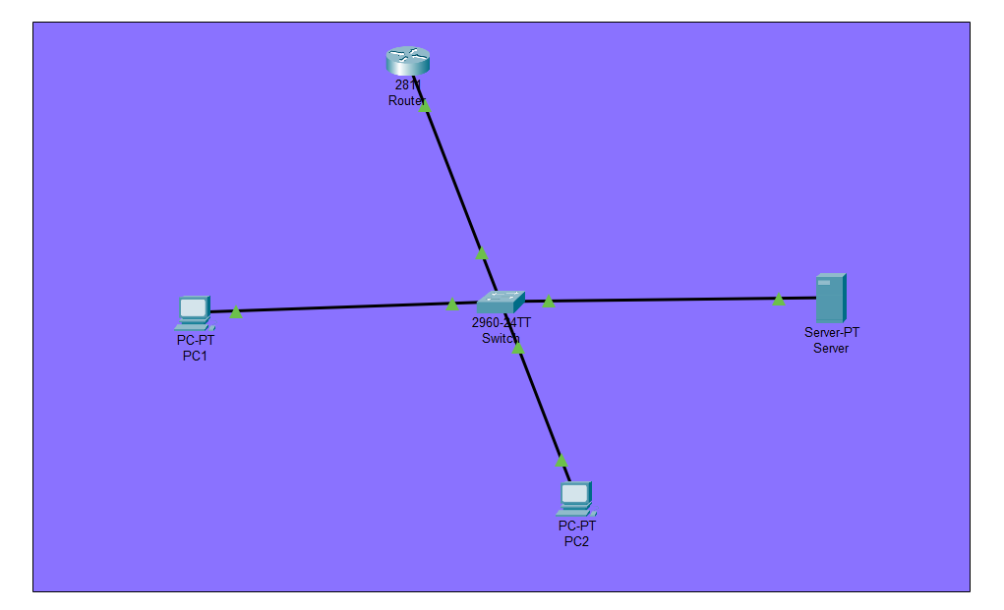

Diagramme

Slide 5
Analyse des Protocoles IGMP et ICMP

Slide 6
Aperçu sur les protocoles IGMP et ICMP et leur importance dans la gestion réseau.
Compréhension des Protocoles IGMP et ICMP dans le Réseau
Les protocoles IGMP et ICMP sont fondamentaux pour la gestion et l'efficacité des réseaux.
Fonctionnalités Essentielles d'IGMP et ICMP
IGMP gère l'adhésion aux groupes multicast, tandis qu'ICMP s'occupe de la gestion des erreurs.

Slide 7
Configuration des Routeurs et Switches

Slide 8
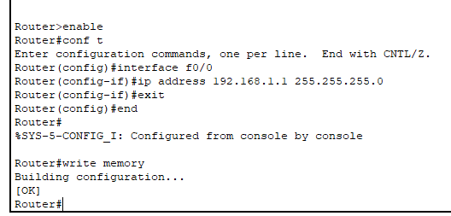
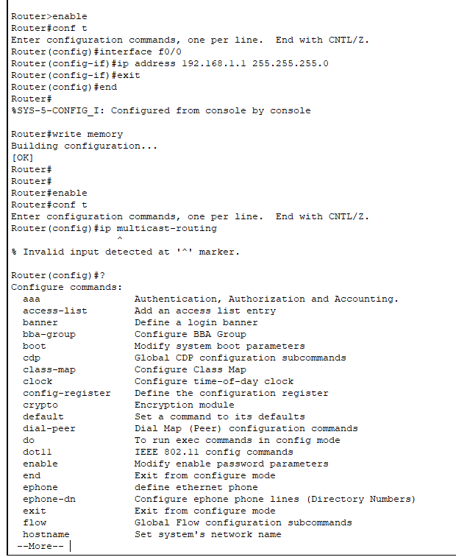
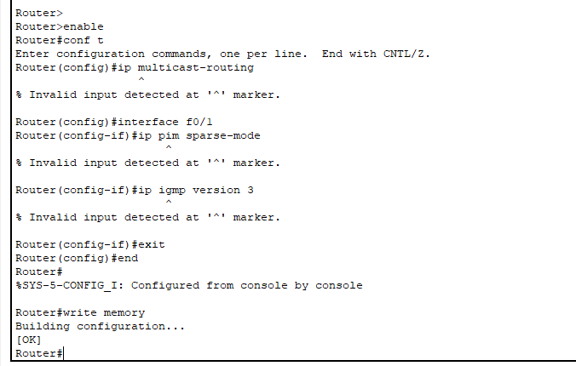

Slide 9
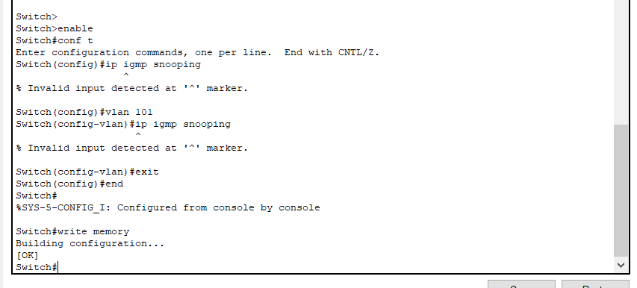
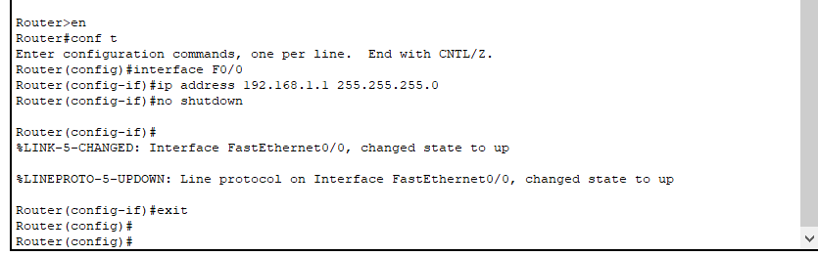
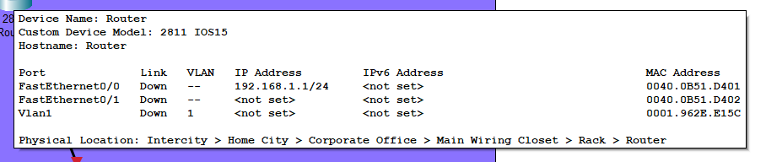

Slide 10
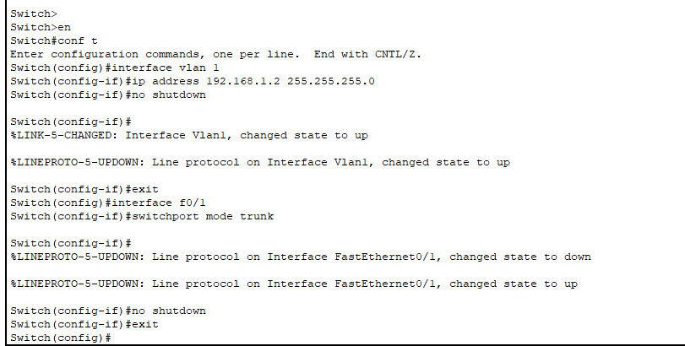
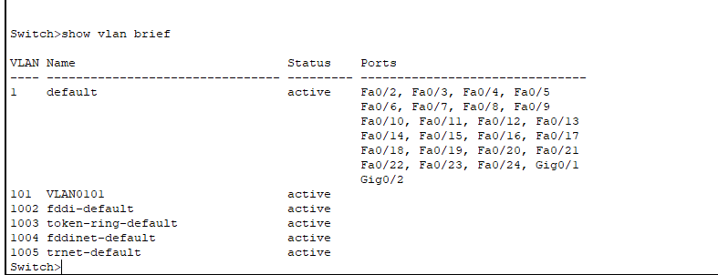
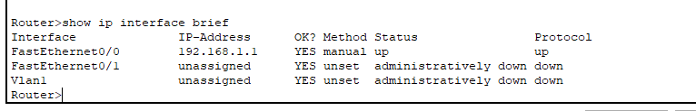

Slide 11
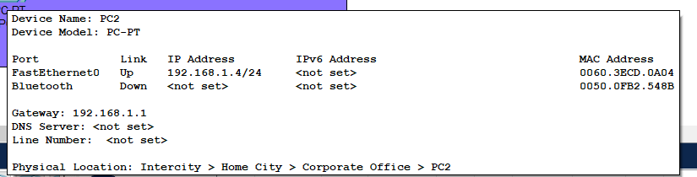
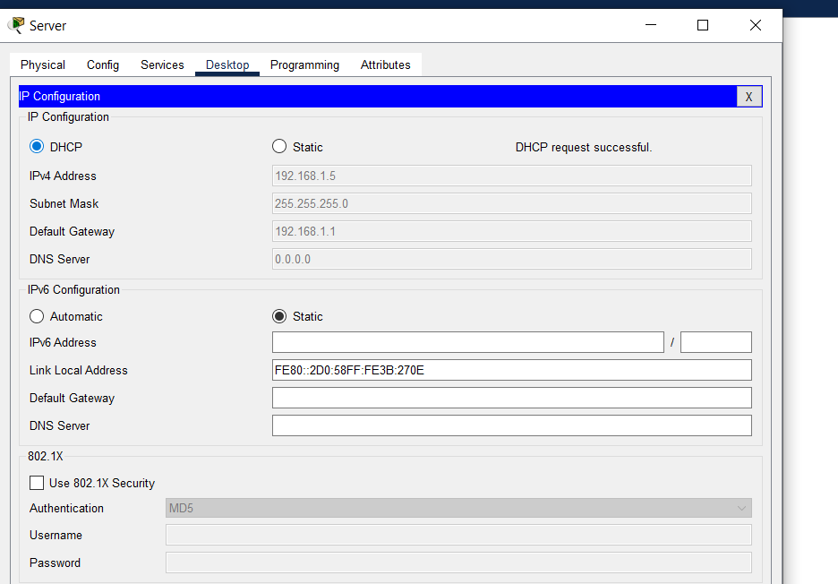
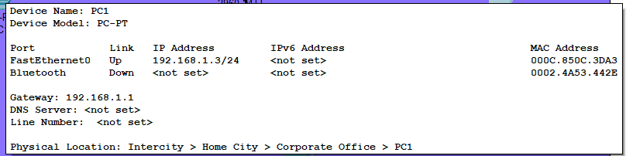

Slide 12

Guide détaillé pour la configuration d'IGMP sur les routeurs Cisco.
Comprendre IGMP et son rôle dans les réseaux multicast.
Étapes de configuration d'IGMP sur les routeurs Cisco.
Le protocole IGMP est essentiel pour gérer les groupes multicast, permettant une communication efficace entre les hôtes.
La configuration implique des commandes précises pour activer IGMP, gérer les interfaces et établir des groupes multicast.
Erreurs courantes lors de la configuration d'IGMP.
Identifier les erreurs fréquentes, telles que des commandes incorrectes, peut faciliter la mise en œuvre d'IGMP.
Vérification et validation de la configuration IGMP.
Utiliser des commandes pour confirmer que la configuration IGMP fonctionne correctement et optimise le trafic réseau.

Slide 13
Étapes de configuration d'ICMP et diagnostic des erreurs potentielles.
Importance de ICMP pour la connectivité réseau.
ICMP est crucial pour signaler les erreurs et vérifier la connectivité entre les équipements réseau.
Commandes de configuration de base pour ICMP.
Les commandes essentielles incluent la configuration des interfaces et l'activation de ICMP pour le bon fonctionnement.

Slide 14
Importance de la vérification de la configuration réseau pour IGMP et ICMP.
Rôle de la vérification dans la performance réseau.
Gestion des erreurs lors de la vérification des configurations.
La vérification régulière des configurations IGMP et ICMP assure un fonctionnement optimal des réseaux.
Savoir interpréter les messages d'erreur aide à corriger rapidement les problèmes de configuration.
2
4
Outils de vérification pour IGMP et ICMP.
Importance de la documentation des configurations vérifiées.
Des commandes comme 'show ip interface brief' aident à vérifier l'état des interfaces et des protocoles.
Documenter les configurations et les vérifications peut éviter des erreurs futures et améliorer la maintenance.
1
3

Slide 15
Vérification de la Connectivité Réseau

Slide 16
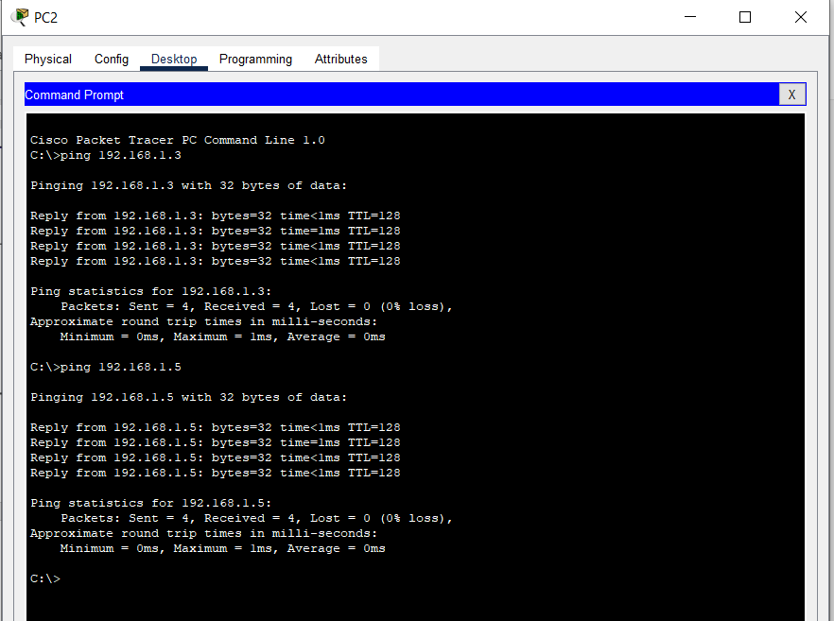

Slide 17
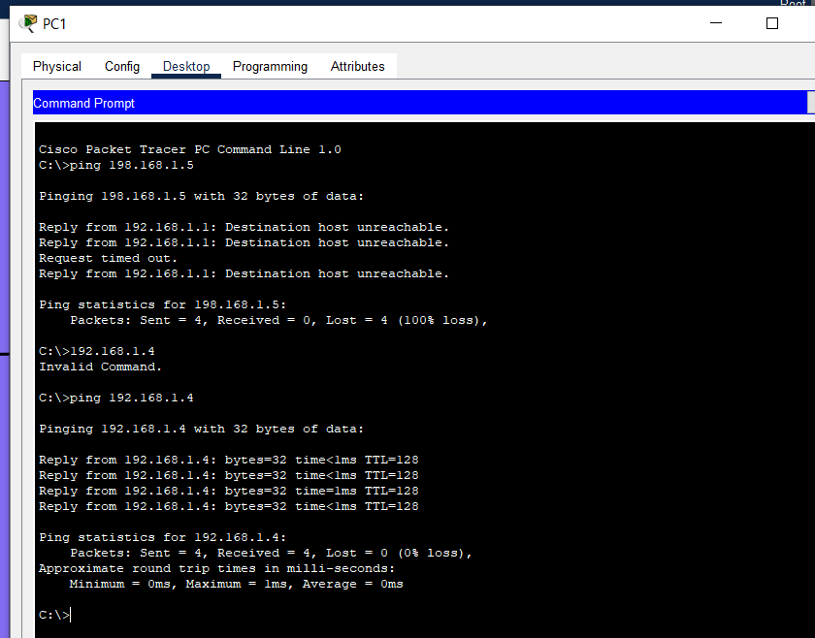

Slide 18
Techniques pour tester la connectivité entre différents appareils réseau via ICMP.
Utilisation des outils de diagnostic réseau pour la connectivité.
Comprendre les messages d'erreur ICMP pour une analyse approfondie.
Importance de ping dans les tests de connectivité.
Rôle de traceroute pour localiser les points de défaillance.
La commande ping envoie des paquets ICMP pour vérifier si un hôte est accessible et évaluer la latence du réseau.
Des outils comme ping et traceroute permettent de tester la connectivité entre appareils réseau, facilitant ainsi la détection des problèmes.
Traceroute utilise ICMP pour identifier le chemin emprunté par les paquets, indiquant où des problèmes peuvent survenir.
Les messages ICMP fournissent des informations sur les erreurs et aident à diagnostiquer les défaillances dans les communications réseau.

Slide 19
Utilisation de la commande ping pour diagnostiquer la connectivité réseau.
Effectuer des tests de connectivité avec ping.
Interpréter les résultats pour une analyse réseau efficace.
La commande ping est un outil essentiel pour tester la connectivité entre dispositifs, aidant à identifier rapidement les problèmes.
Les résultats de ping indiquent la disponibilité de l'hôte et la latence, permettant d'évaluer la performance du réseau.
Ping comme outil de mesure de la qualité de service.
Utilité de ping pour le dépannage réseau.
En mesurant les temps de réponse, ping aide à évaluer la qualité de service offerte par le réseau.
Ping est souvent la première étape dans le dépannage réseau, offrant des indications claires sur l'état de la connectivité.

Slide 20
Interprétation des résultats du diagnostic ICMP pour une gestion efficace.
Analyser les messages ICMP pour identifier les erreurs.
Les messages ICMP offrent des insights précieux sur les erreurs de communication, aidant à optimiser la gestion réseau.
Utiliser les diagnostics ICMP pour maintenir la performance.
L'interprétation des diagnostics ICMP permet de prendre des mesures proactives pour améliorer la performance et la fiabilité du réseau.

Slide 21
Conclusion et Recommandations sur IGMP et ICMP

Slide 22
Rôle d'IGMP dans l'optimisation du trafic multicast sur les réseaux.
Gestion des abonnements multicast
Amélioration de la performance réseau
IGMP assure une transmission de données plus fluide et efficace pour les applications nécessitant du multicast.
IGMP permet aux routeurs de gérer efficacement les abonnements aux groupes multicast, réduisant le trafic réseau.
2
4
Réduction de la surcharge réseau
Support pour contenu multimédia en direct
En envoyant des paquets uniquement aux hôtes abonnés, IGMP optimise l'utilisation de la bande passante.
Avec IGMP, la diffusion de contenu multimédia en direct devient plus efficace, améliorant l'expérience utilisateur.
1
3

Slide 23
Impact d'ICMP sur la gestion des erreurs et la performance réseau.
Diagnostic des pannes réseau
Test de connectivité
Mesure des temps de transit
Gestion proactive des réseaux
ICMP envoie des messages d'erreur pour informer des échecs de livraison, facilitant le diagnostic réseau.
Des outils comme ping et traceroute utilisent ICMP pour vérifier l'accessibilité des hôtes et leur réactivité.
ICMP est essentiel pour mesurer les délais de transmission, ce qui aide à évaluer la performance réseau.
ICMP permet une gestion proactive en signalant rapidement les défaillances, améliorant ainsi la fiabilité des réseaux.

Slide 24
Réflexions sur la prévention des problèmes de connectivité grâce à IGMP et ICMP.
Prévention des défaillances réseau
IGMP et ICMP contribuent à une gestion efficace des erreurs, empêchant des problèmes de connectivité.
Surveillance des performances réseau
Ces protocoles permettent une surveillance continue, identifiant rapidement les anomalies et les défaillances.
Maintenance proactive des dispositifs
L'utilisation de IGMP et ICMP facilite les interventions avant que des problèmes majeurs n'affectent le service.

Slide 25
Merci !

